Slide 1
7동 403호 수장공사 작업의뢰서
2024. 12. 2
유앤미시스템

Slide 2
7동 403호 수장공사 작업의뢰서
1. 공 사 명 : 7동 403호 수장공사 작업의뢰
2. 공사요청일 : 2024년 12월 2일
3. 공사의뢰자 : 유앤미시스템 남해원 소장
4. 완료요청일 : 년 월 일
5. 입주예정일 : 년 월 일
6. 공 사 내 용 : 도배(벽-거실, 방2곳), 도배(천정-거실, 방2곳), 장판(거실, 방2곳),
도색(앞,뒤베란다 걸레받이(앞,뒤베란다 창고바닥포함)), 보수 공사 요함
상기 공사에 대한 공사요청을 에스앤아이 코퍼레이션에게 요청 드리오니 수장공사를 완료해 주실 것을 요청 드립니다.
의 뢰 사 진

Slide 3
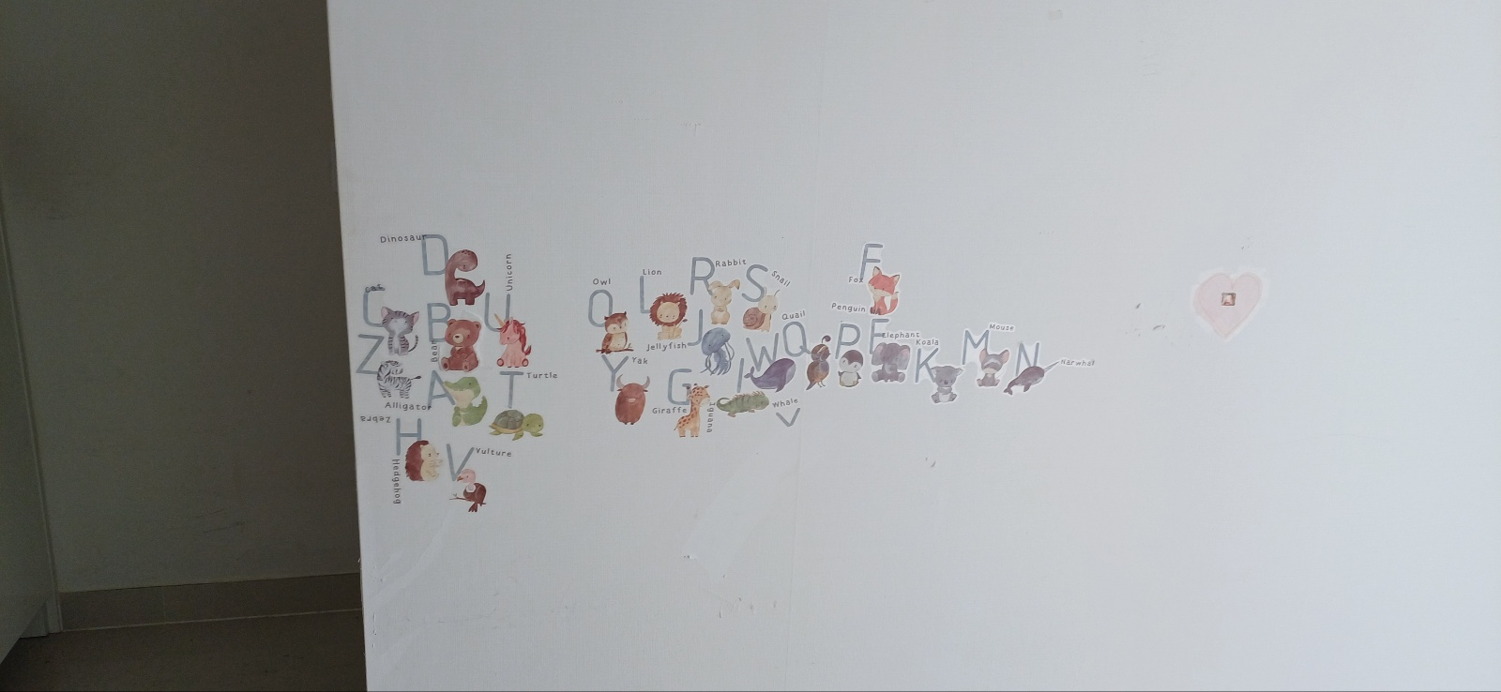
도배(벽-거실)

Slide 4
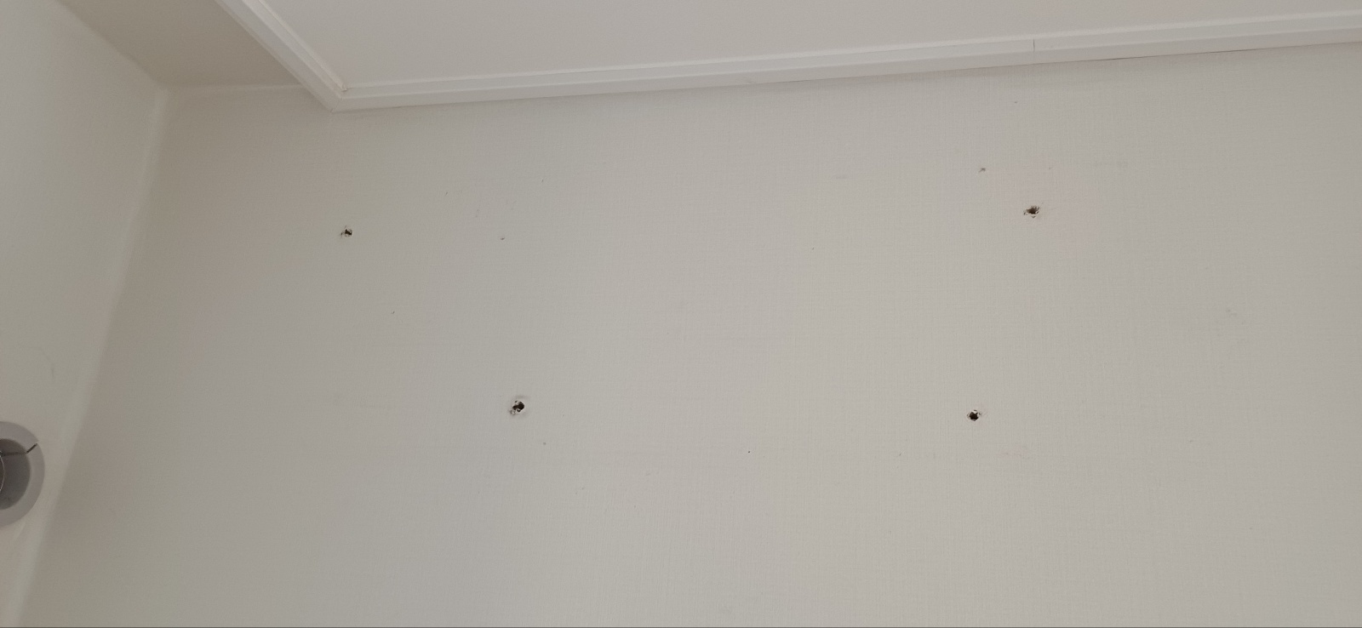
도배(벽-방2곳)

Slide 5
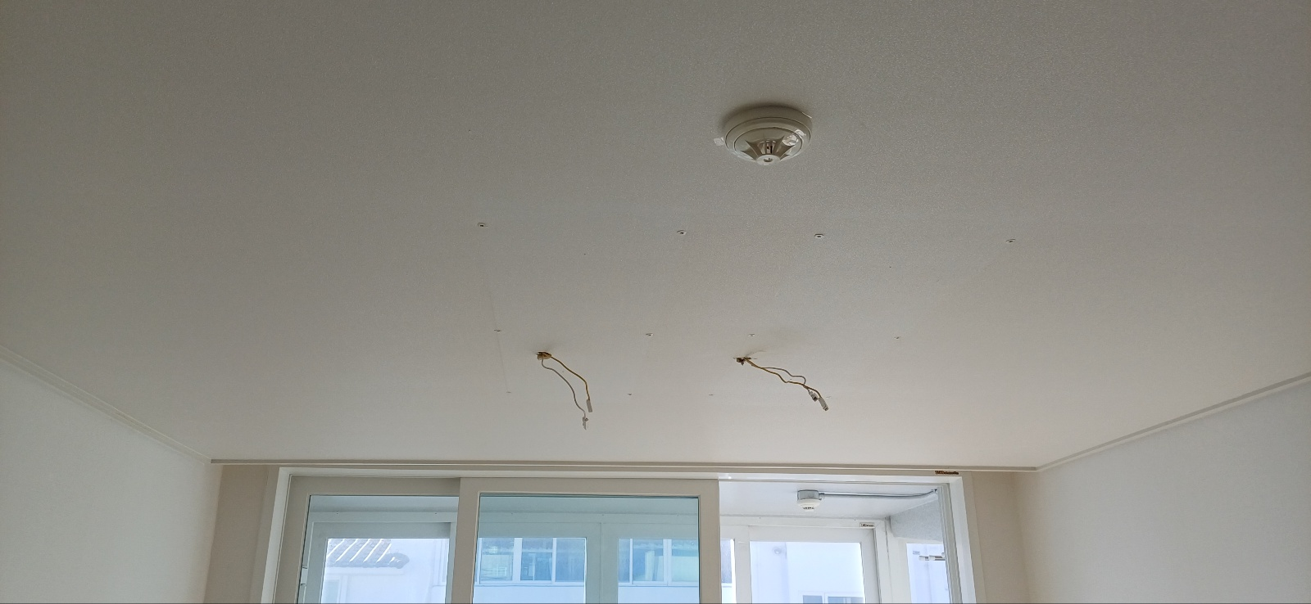
도배(천정-거실)

Slide 6
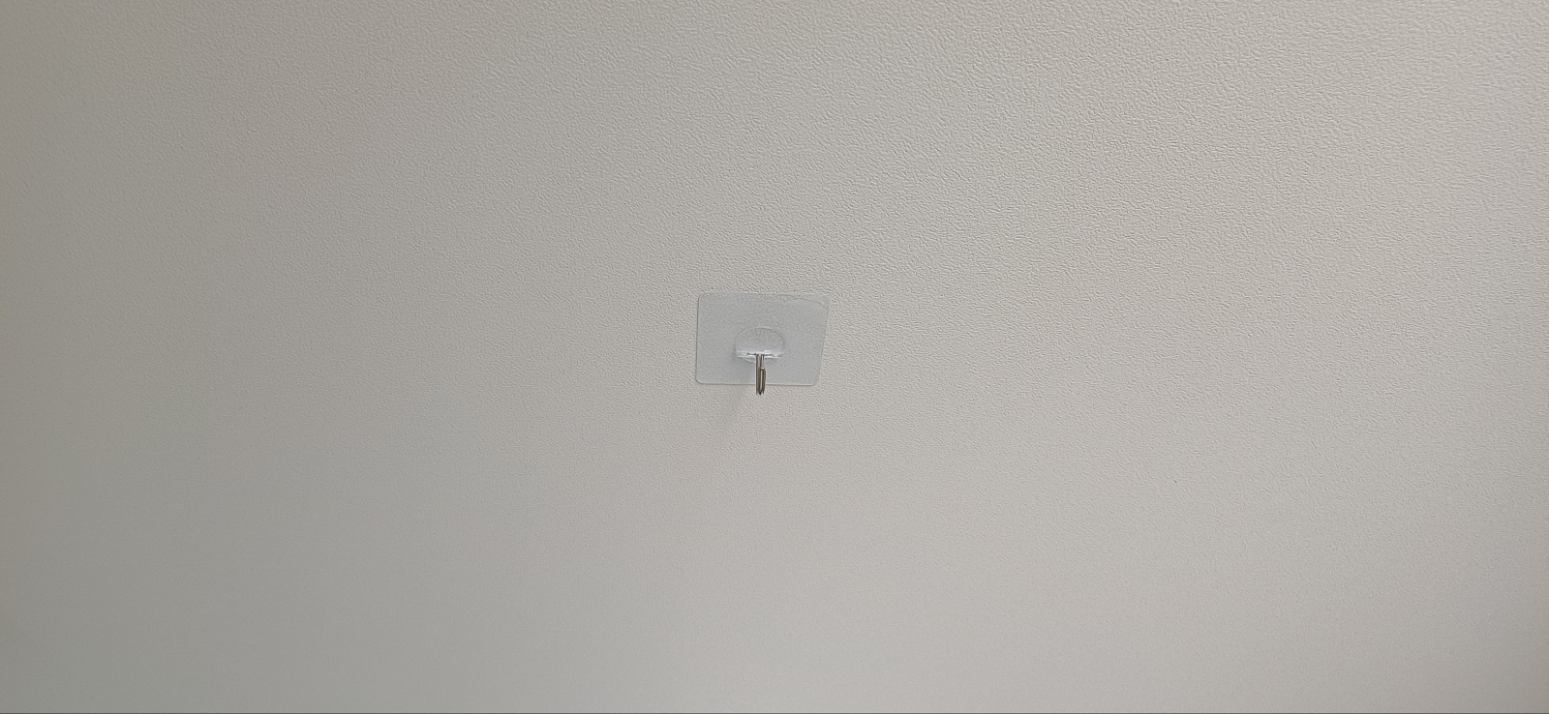
도배(천정-방2곳)

Slide 7

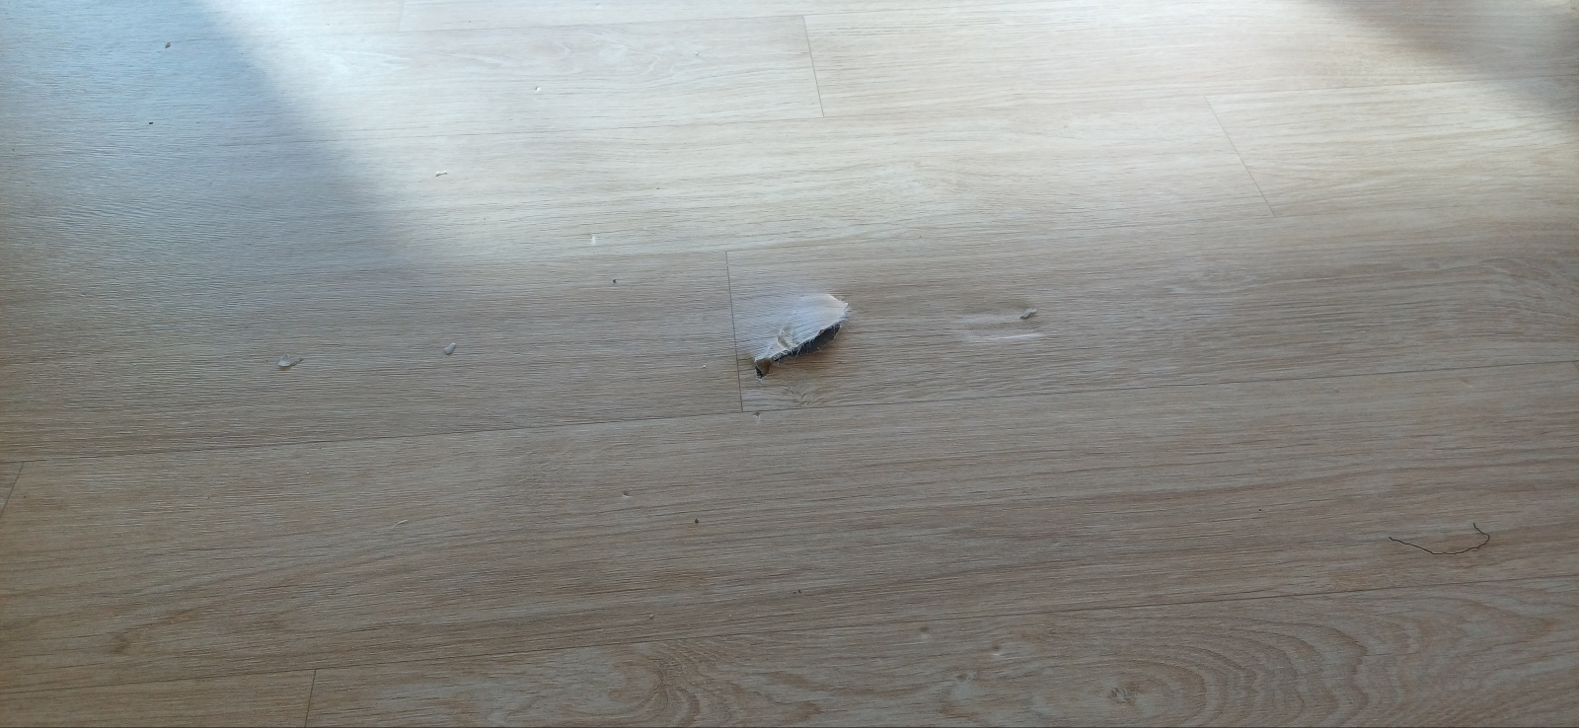
장판(거실)

Slide 8
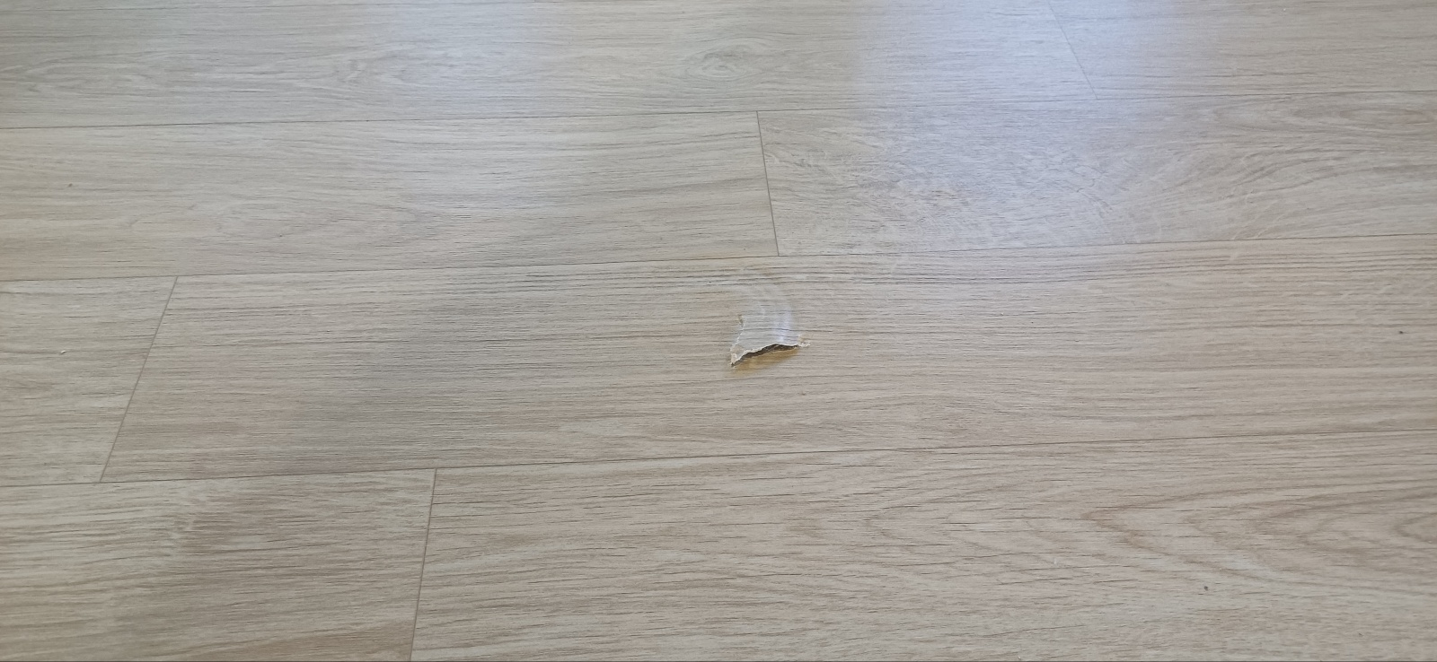
장판(방2곳)

Slide 9
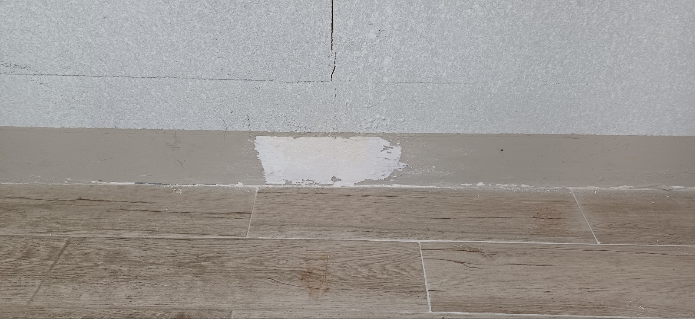
도색(앞,뒤베란다 걸레받이(앞,뒤베란다 창고바닥포함))

Slide 10
7동 403호 기타공사 작업의뢰서
2024. 12. 02
유앤미시스템

Slide 11
7동 403호 기타공사 작업의뢰서
1. 공 사 명 : 7동 403호 기타공사 작업의뢰
2. 공사요청일 : 2024년 12월 02일
3. 공사의뢰자 : 유앤미시스템 남해원 소장
4. 완료요청일 : 년 월 일
5. 입주예정일 : 년 월 일
6. 공 사 내 용 : 앞,뒤베란다 벽면 앙카볼트구멍 실리콘 마감처리(부분도장포함),
뒤베란다 벽면 크랙 전체보수, 기존LED조명교체,
문끌림-2개(화장실좌측방문, 화장실우측방문), 보수 공사 요함
상기 공사에 대한 공사요청을 에스앤아이 코퍼레이션에게 요청 드리오니 기타공사를 완료해 주실 것을 요청 드립니다.
의 뢰 사 진

Slide 12
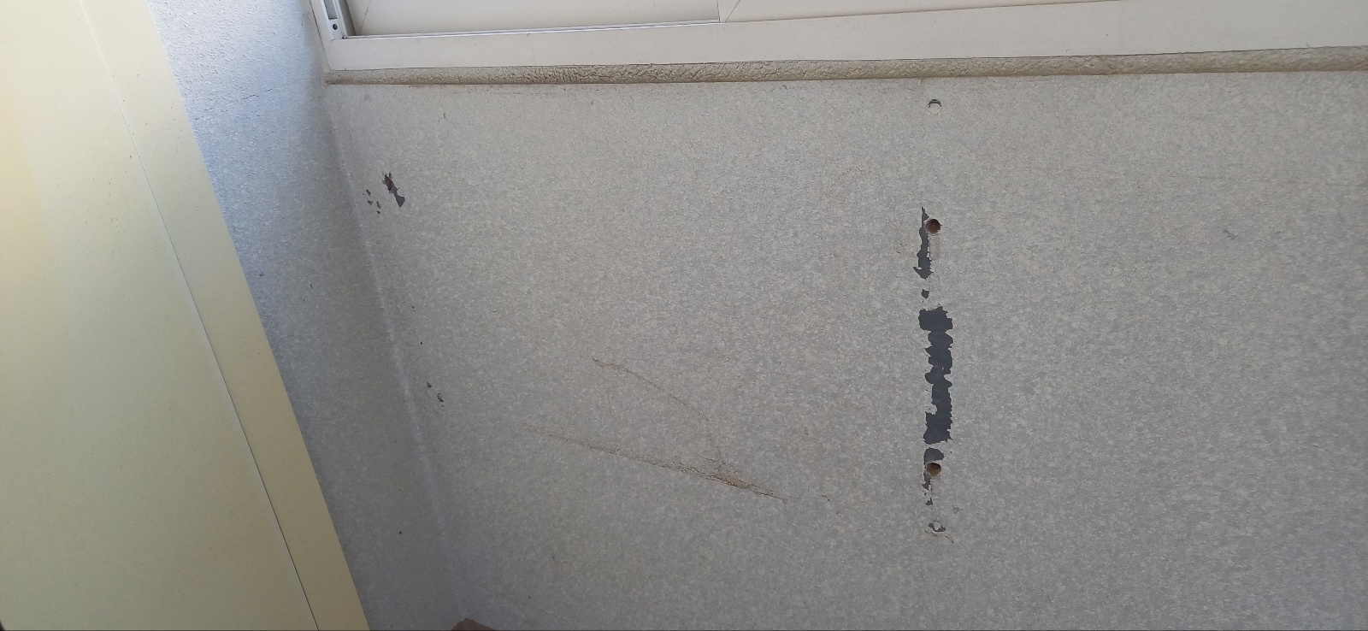
앞,뒤베란다 벽면 앙카볼트구멍 실리콘 마감처리(부분도장포함)

Slide 13
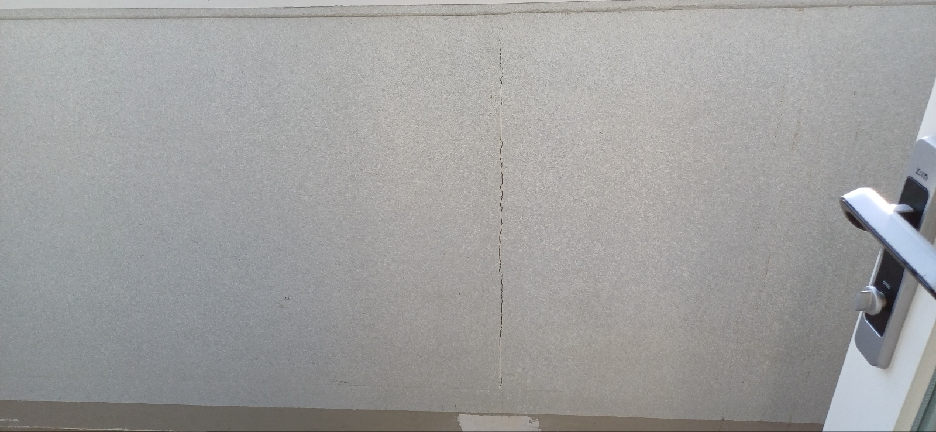
뒤베란다 벽면 크랙 전체보수

Slide 14
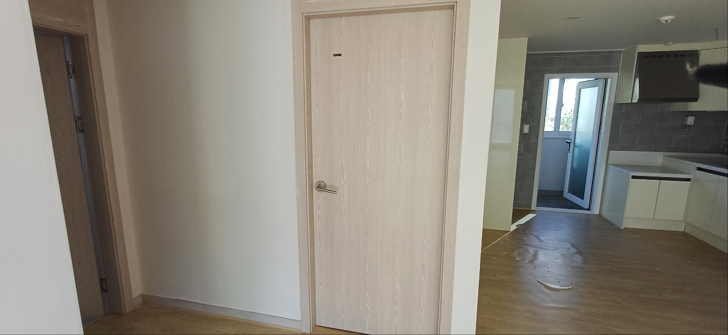
문끌림-2개(화장실좌측방문, 화장실우측방문)

